Slide 1

Fundamentos de Python y Flask
Dr. Armando Méndez Morales
Dr. Wilber Peñaloza Mendoza
Agosto de 2023

Slide 2
Temario
Fundamentos de Python
Instalación Python3.1x, VSCode + extensiones (Pylance, IntelliJ IDEA Keybindings)
Terminal interactiva y scripts.py
Hello world (terminal/VSCode)
Variables (Tipos de datos)
Salida estándar: print (parámetros y formato)
Entrada estándar: input(parámetros)
Condicionales: if-elif-else
Bucles: while, for
Listas
funciones

Slide 3
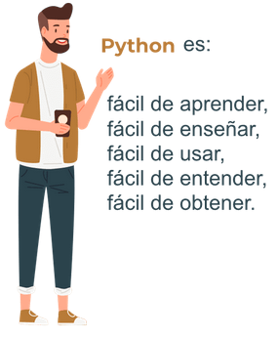

¿Qué es Python?
Python es un lenguaje de programación de alto nivel, interpretado, orientado a objetos y de uso generalizado con semántica dinámica, que se utiliza para la programación de propósito general.
¿Qué es Python?
https://aws.amazon.com/es/what-is/python/
¿Para qué se usa Python?
https://www.freecodecamp.org/espanol/news/para-que-se-usa-python-10-usos-del-lenguaje-de-programacion-python/

Slide 4
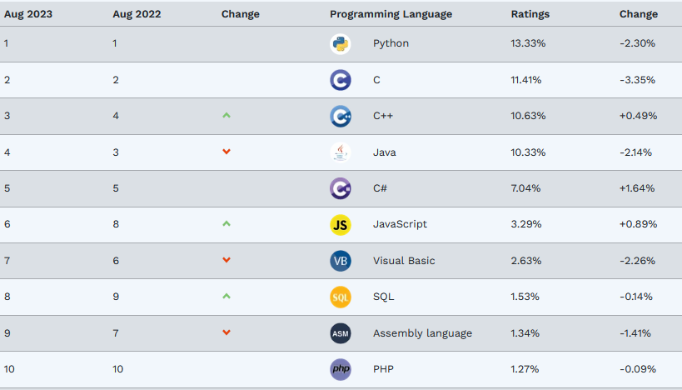
Popularidad..
TIOBE Index for August 2023 (https://www.tiobe.com/tiobe-index/)

Slide 5
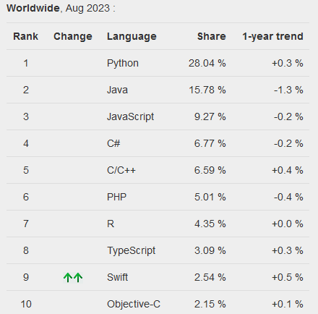
Popularidad..
PopularitY of Programming Language (https://pypl.github.io/PYPL.html

Slide 6
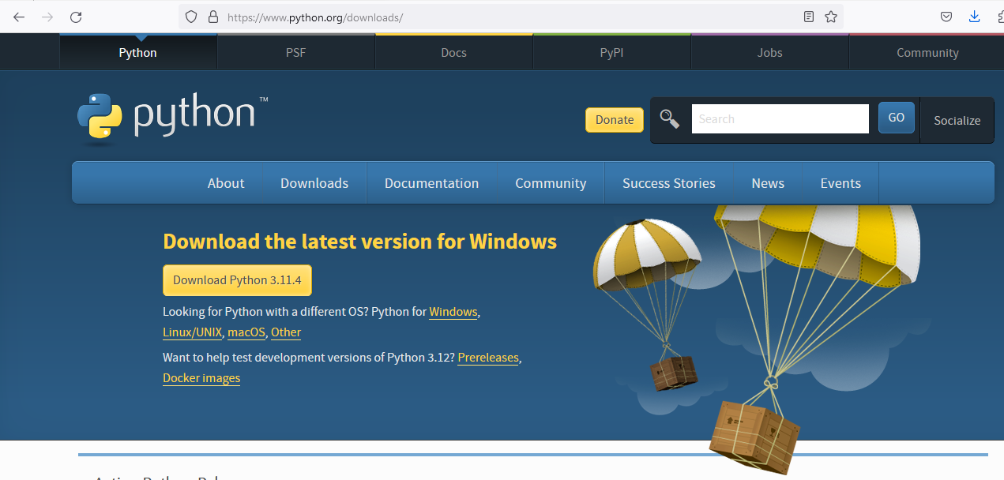
Descargar e instalar Python

Slide 7
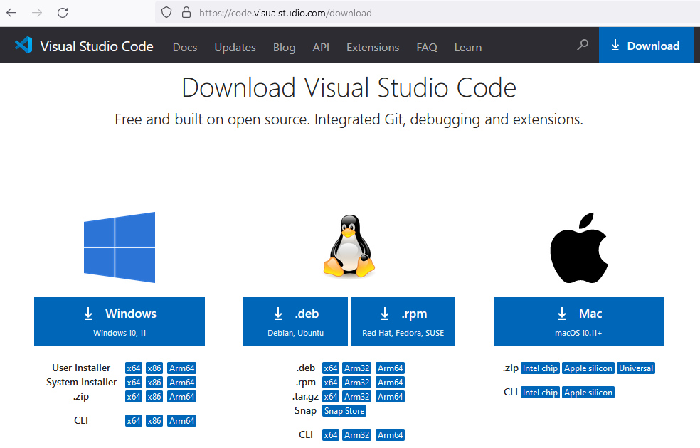
Descargar e instalar VSCode

Slide 8
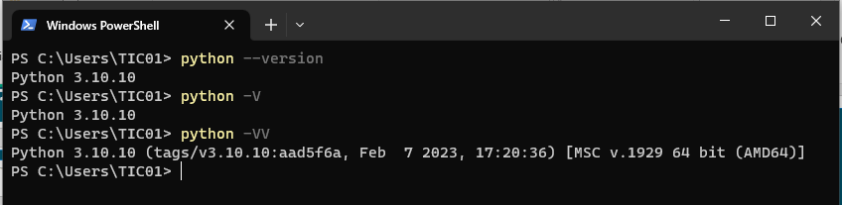
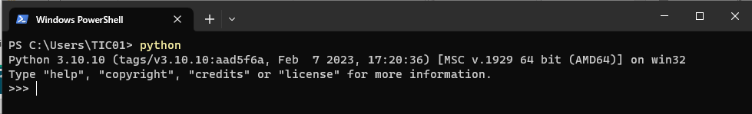
Iniciar Python (terminal interactiva)

Slide 9
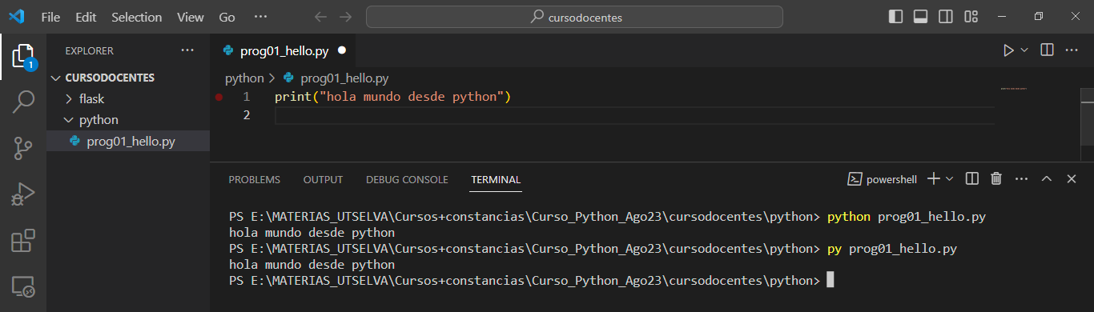
“hola mundo desde Python”

Slide 10
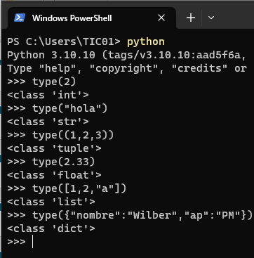
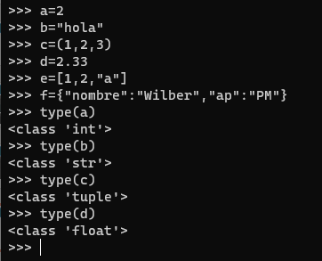
Variables y tipos de datos (terminal)

Slide 11
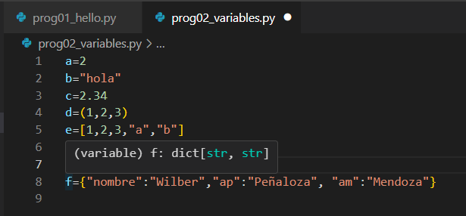
Variables y tipos de datos (VSC)

Slide 12
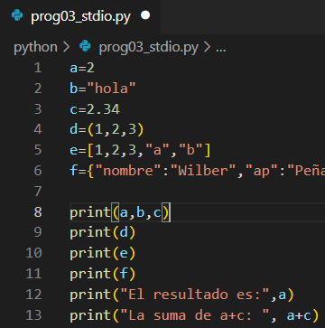
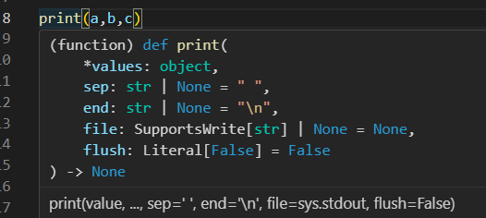
Salida y entrada estándar

Slide 13
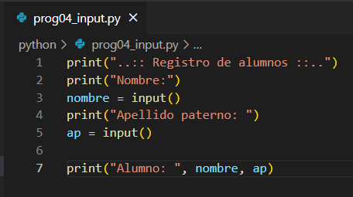
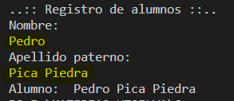
Entrada estándar (input)

Slide 14
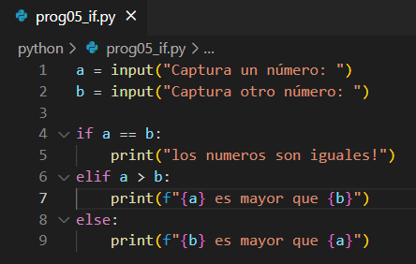
Condicionales (if-elif-else)

Slide 15
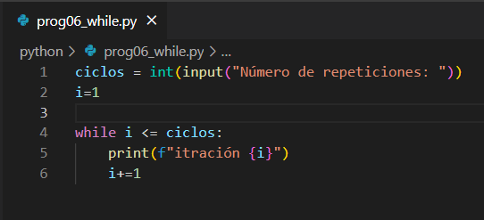
Bucle While

Slide 16
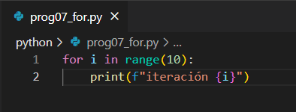
Bucle for

Slide 17
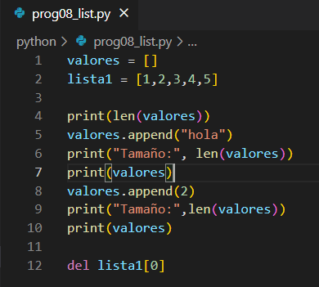
Listas
Definición
Tamaño (len)
Agregar ítems (lts.append)
Eliminar ultimo ítem (lts.pop)
Eliminar ítems (del list[x])
Cambiar valores de ítems (lts[x]=n)
Copiar listar (lts.copy)
Índices negativos (lts[-x])
Insertar ítems (lts.insert[x,n])
Recorrer una lista (for i int lts)
Ordenamiento (sort, reverse)
Rebanadas (lts[start:end])
Operador in (n in lts)
Python Tutor: Visualize code
https://pythontutor.com/visualize.html#mode=edit

Slide 18
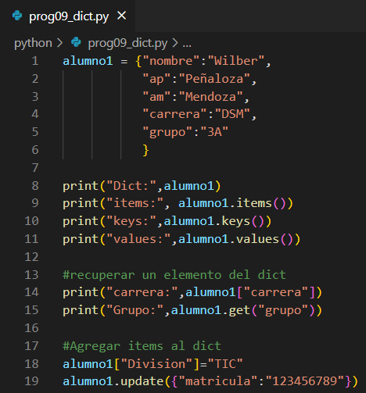
Diccionarios
Definición
Tamaño (len)
d.items, d.keys, d.values
Obtener ítem(d[k], d.get(k))
Cambiar valores de ítems (d[k]=v)
Agregar ítems (d[k]=v, d.update({k:v}))
Eliminar último ítem (d.popitem)
Eliminar ítems (d.pop(k), del d[k])
Recorrer una lista: for k in d.keys()
Recorrer una lista: for v in d.values()
Recorrer una lista: for k,v in d.items()

Slide 19
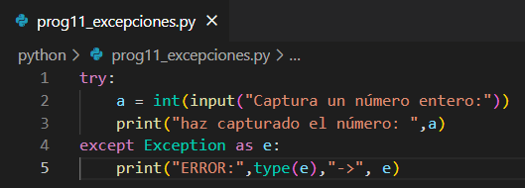
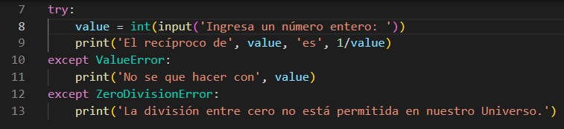
Excepciones
ZeroDivisionError
ValueError
TypeError
AttributeError
SyntaxError
IndexError

Slide 20
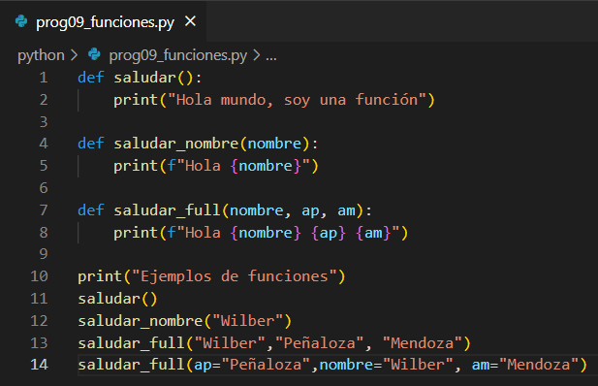
Funciones: definición e invocación
Definición
Parámetros posicionales
Argumentos de palabra clave
Argumentos predefinidos
Return
None

Slide 21
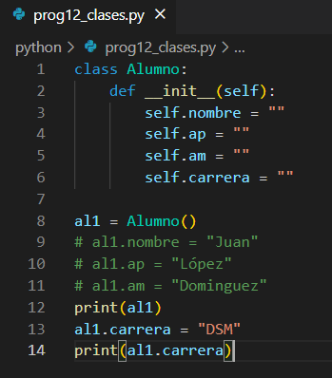
clases
Definición
Constructor sin parámetros
Constructor con parámetros
Atributos (var de instancia)
Atributos (var de clase)
Atributos privados
métodos

Slide 22
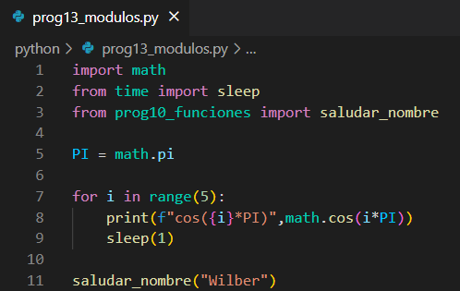
Módulos

Slide 23
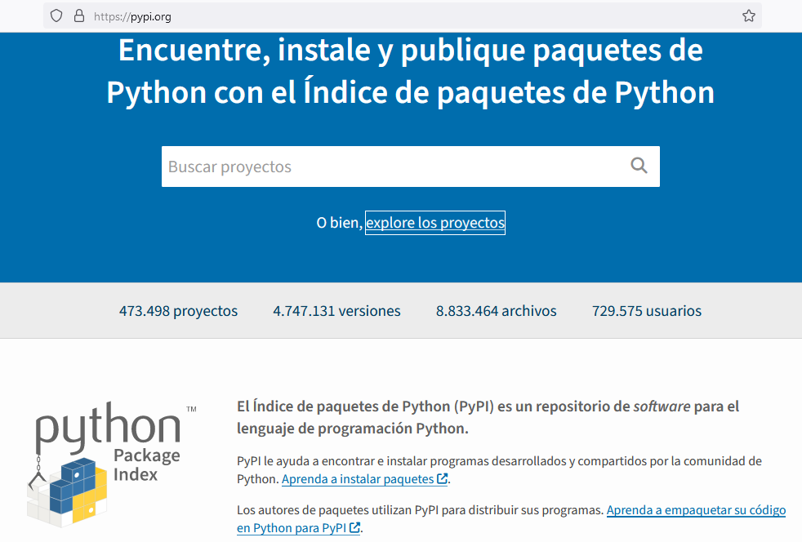
Instalar Módulos y librerías (PIP)
pip install
pip uninstall
pip list
pip show
pip freeze
pip check

Slide 24
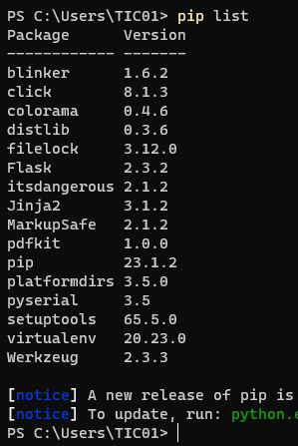
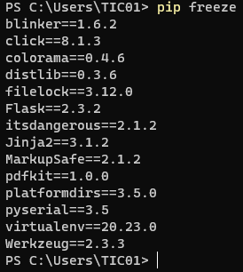
Instalar Módulos y librerías (PIP)

